Slide 1
CONHECENDO O SISTEMA
E-AGENDAS
PERFIL:
- ADMINISTRADORES INSTITUCIONAIS

Slide 2
Acesso ao sistema

Slide 3
Usuários que já têm as credenciais de acesso (login e senha) devem realizar o login no sistema através da url: https://eagendas.cgu.gov.br/
Brasileiros e estrangeiros que têm CPF devem acessar o sistema com as credenciais do login único do Governo Federal – Brasil Cidadão (http://acesso.gov.br)

Slide 4
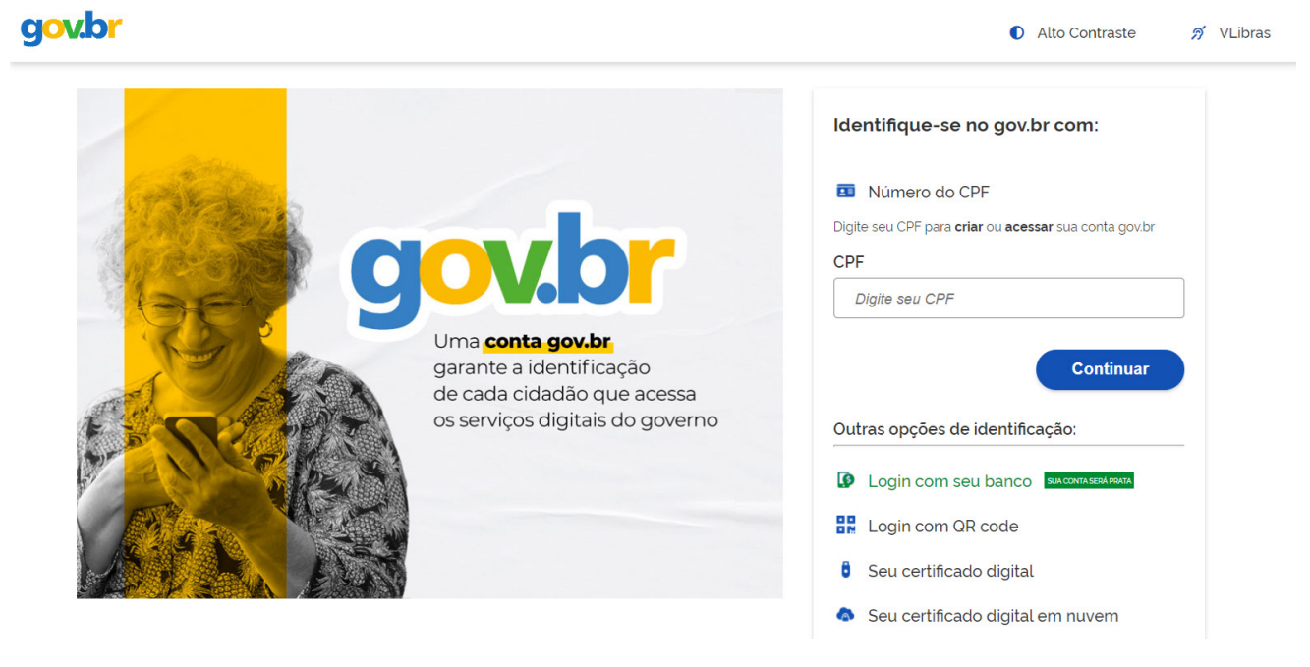

Slide 5
Dessa forma, esses usuários não necessitam de login e senha específicos para o Sistema e-Agendas, mas devem utilizar as mesmas credenciais do login único, assim como o fazem para diversos outros sites e sistemas do Governo Federal.
Ao realizar o login por meio do Brasil Cidadão, o usuário é redirecionado para o Sistema e-Agendas.

Slide 6
Tipos de Perfis e Atribuições dos Usuários do Sistema e-Agendas

Slide 10
Cadastramento do cargo efetivo

Slide 11
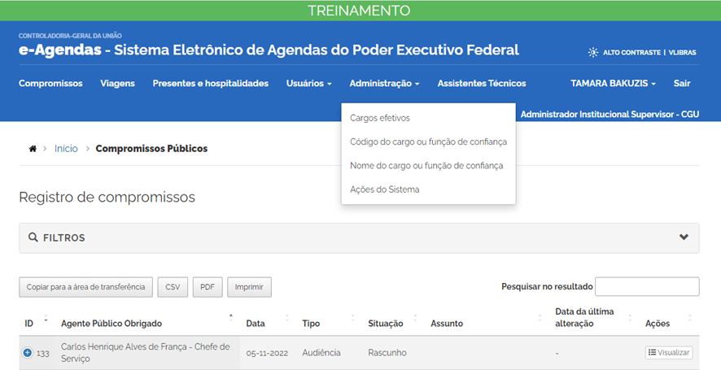
Clique no menu “Administração”, depois clique no submenu “Cargos efetivos”

Slide 12
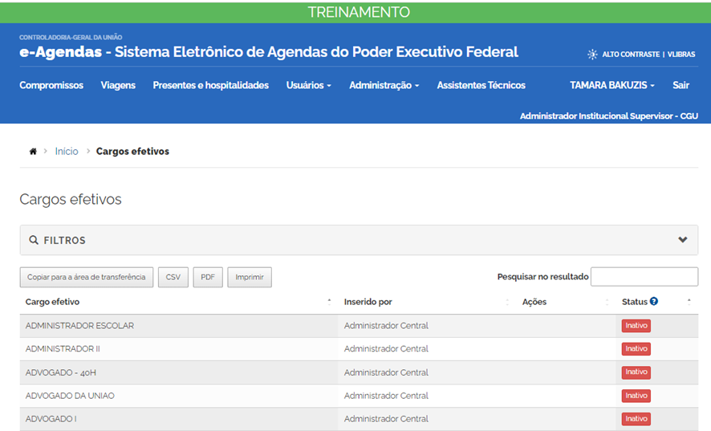
Entre as opções listadas, ativar os cargos efetivos da estrutura de seu órgão/entidade

Slide 13
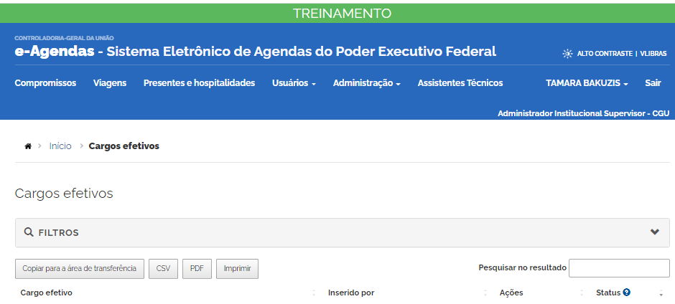
Para que o Administrador ative um cargo efetivo, basta pesquisar o nome do cargo e clicar em “Inativo”

Slide 14
Caso não encontrem entre as opções listadas o cargo efetivo de seu órgão, poderão criar um cargo efetivo
Para que cadastrem o novo cargo efetivo, basta clicar em “Inserir novo cargo efetivo”
Na tela de cadastro, informar o cargo efetivo e ativar

Slide 15
Cadastramento do código do cargo ou função de confiança

Slide 16
Clique no menu “Administração”, entre as opções listadas, ativar os códigos da estrutura de seu órgão/entidade

Slide 17
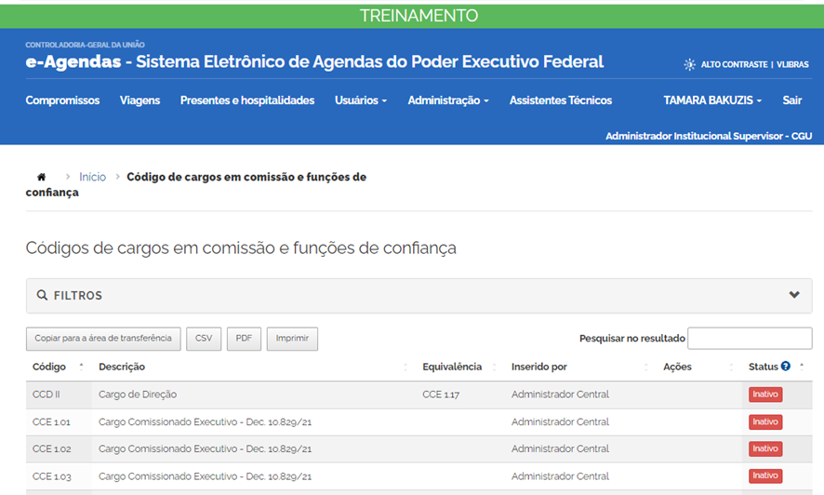
Escolher entre as opções apresentadas quais códigos ativar

Slide 18
Caso não encontrem entre as opções listadas o “código do cargo ou função de confiança” de seu órgão, pode cadastrar;
Para cadastrar um novo código, clicar em “inserir novo código do cargo ou função”;
Na tela de cadastro, informar “código do cargo ou função”, “descrição” e “equivalência”. Exemplos de descrição: FCE - Função Comissionada Executiva - Dec. 10.829/21 ou CNE – Cargo de Natureza Especial;
Ativar.

Slide 19
Cadastramento do nome do cargo ou função de confiança

Slide 20
Clicar no menu “Administração”, depois clicar submenu “Nome do cargo ou função de confiança”

Slide 21
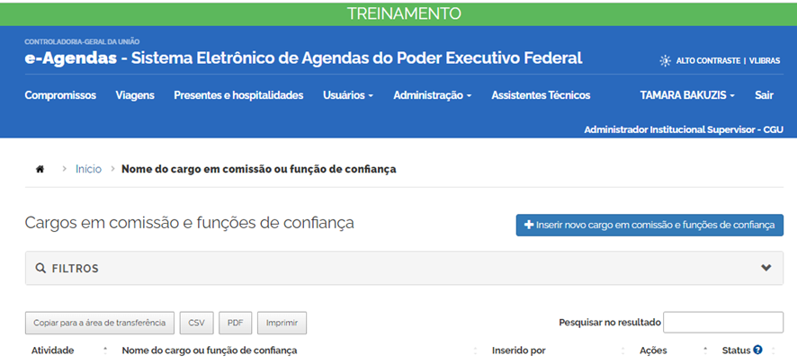
Em seguida clicar em “inserir novo cargo em comissão e funções de confiança”

Slide 22
Na tela de cadastro, escolher uma “atividade” entre as opções apresentadas e, depois, inserir o nome do cargo ou função e clicar em “Ativar”

Slide 23
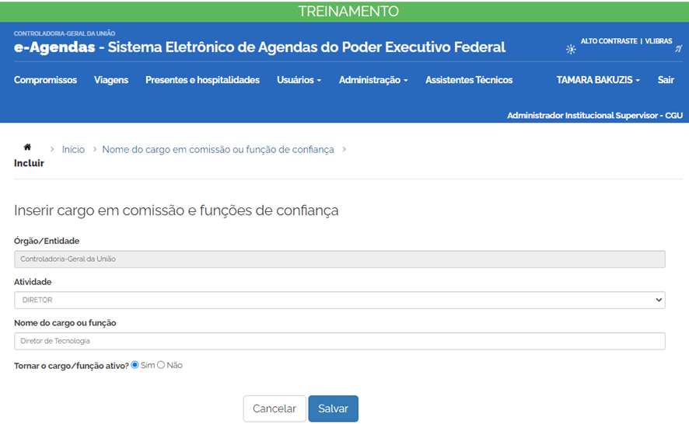

Slide 24
Após esses procedimentos, estarão cadastrados, cargo efetivo, código de cargo em comissão ou função de confiança e nome do cargo ou função de confiança. Finalizado o cadastramento da estrutura de cargos e funções do órgão/entidade, será possível fazer o cadastro dos agentes públicos obrigados a publicar agenda de compromissos e, assim, começar a utilizar o Sistema e-Agendas.

Slide 25
Cadastramento e descadastramento de APO

Slide 26
O cadastramento e o descadastramento dos Agentes Públicos Obrigados a publicar sua agenda de compromissos públicos – APOs são, em geral, de responsabilidade dos Administradores Institucionais Gestores, mas podem ser realizados, também, pelos Administradores Institucionais Supervisores.

Slide 27
Para cadastrar um APO, é necessário ter em mãos os seguintes dados do agente público:
CPF;
Nome completo;
Nacionalidade;
E-mail institucional;
Telefone;
Função ou cargo comissionado
(nome e código), se for o caso.

Slide 28
Clique no menu “Usuários” constante da tela inicial

Slide 29
Depois clique no submenu “Agente Público Obrigado”

Slide 30
Para cadastrar um novo Agente Público Obrigado, clique em “Adicionar Agente Público Obrigado”

Slide 32
Caso o agente público a ser cadastrado como Agente Público Obrigado já tenha cadastro no sistema, as demais informações sobre ele serão preenchidas automaticamente;
IMPORTANTE: Escolha o tipo de perfil desejado (Agente Público Obrigado Titular ou Eventual):

Slide 33
Para descadastrar
Clique no menu “Usuários” constante da tela inicial. Depois clique no submenu “Agente Público Obrigado”
Você verá uma tabela com todos os Agentes Públicos Obrigados registrados. Para descadastrar algum agente público como Agente Público Obrigado, clique no botão “Editar” ao lado das informações do agente público em questão.

Slide 35
Adicione uma data de término, correspondente ao dia em que o agente público deixou de ocupar determinado cargo comissionado, ficando consequentemente dispensado da obrigação de publicar a agenda de compromissos deste cargo.

Slide 37
Delegação de Atribuição: Assistente Técnico (AT)

Slide 38
As tarefas relacionadas aos perfis de APO e de Administrador Institucional, como a de registrar as informações na agenda de compromissos públicos ou mesmo o cadastramento e descadastramento de informações no sistema, podem ser delegadas a um Assistente Técnico (AT).
A partir da delegação, o Assistente Técnico terá o mesmo acesso que o próprio agente público delegante, podendo fazer os registros no sistema em seu nome.

Slide 39
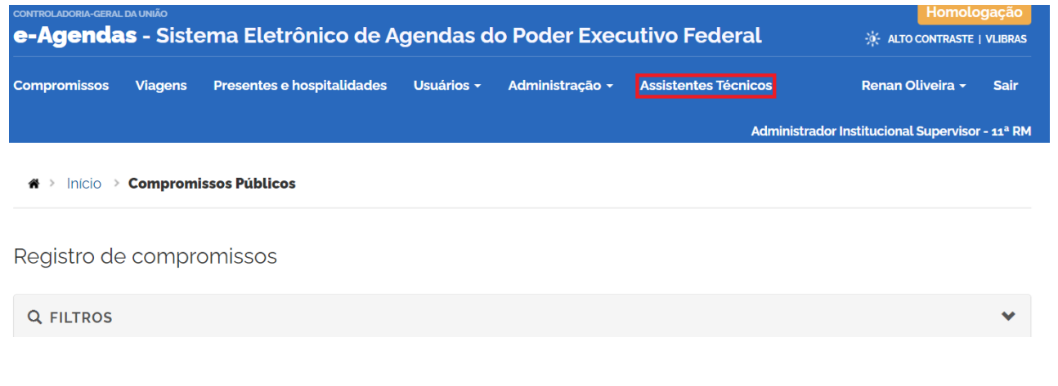
Como cadastrar um Assistente Técnico (AT)?

Slide 40
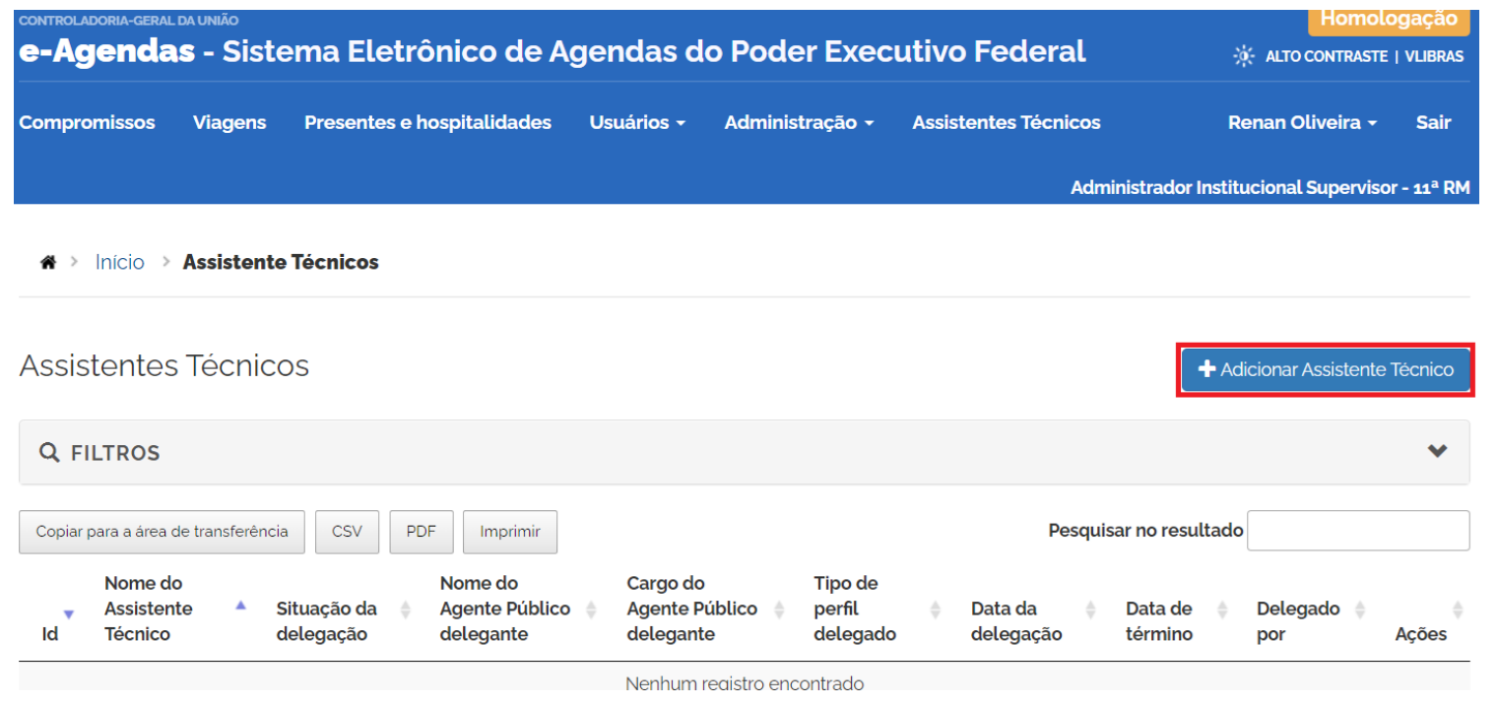
Clique no botão ”Adicionar Assistente Técnico”

Slide 41
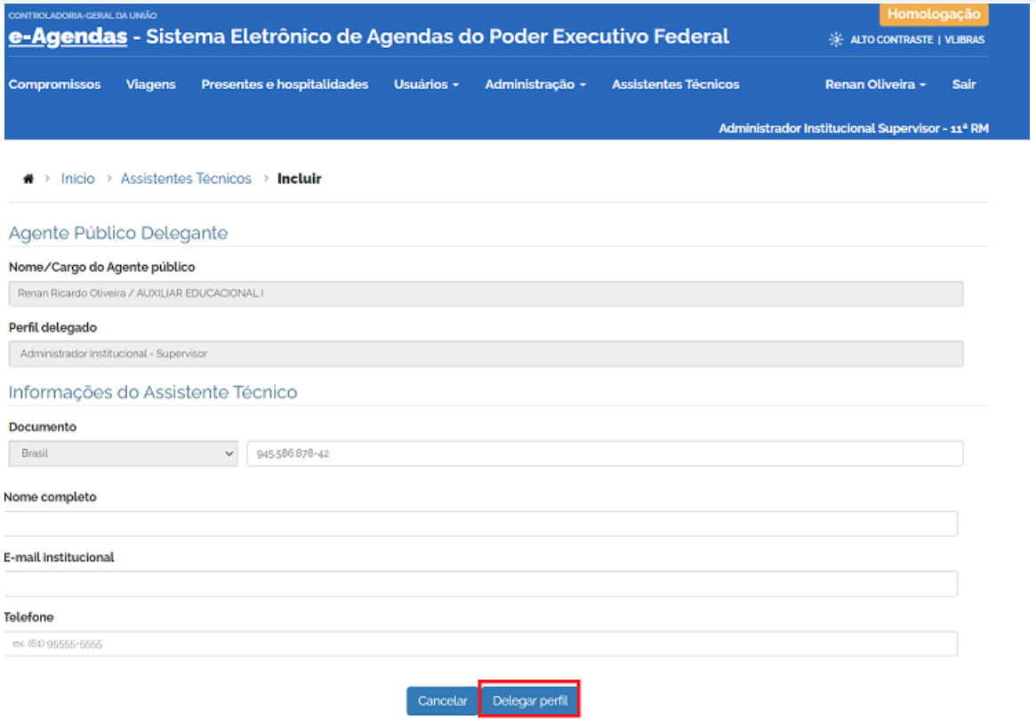

Slide 43
É fundamental destacar que o agente público que delegou o perfil continua responsável pelo que for registrado e publicado em seu nome, devendo manter acompanhamento sistemático sobre as informações registradas na sua agenda de compromissos, e diálogo permanente e tempestivo com o agente que detém a delegação, de modo a assegurar a fidedignidade e completude dos dados.
O APO ou Administrador pode revogar a delegação a qualquer tempo.

